Slide 1
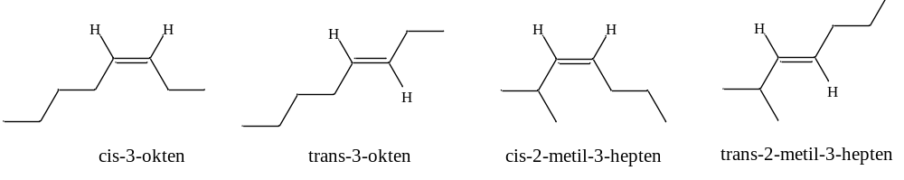
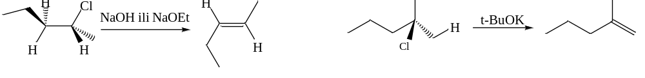
ALKENI
Alkeni su ugljovodonici koji sadrže jednu ili više dvostrukih ugljenik-ugljenik veza (C=C). Dvostruka veza je funkcionalna grupa alkena i određuje njihove fizičke i hemijske osobine. Dvostruka veza se sastoji od jedne σ- i jedne π-kovalentne veze, ima planarnu geometriju i valencione uglove između atoma od 120°, zbog toga što su ugljenikovi atomi koji čine dvostruku vezu sp²-hibridizovani. Prema položaju dvostruke veze alkeni se mogu podeliti na terminalne, kod kojih je dvostruka veza na kraju niza, i na unutrašnje, kod kojih se nalazi unutar niza.
Alkeni se mogu naći u 2 geometrijska izomera. Kada su kod unutrašnjih alkena isti supstituenti ili supstituenti istog prioriteta mogu biti raspoređeni sa iste (CIS - geometrija) ili sa suprotne strane dvostruke veze (TRANS - geometrija). Cis izomeri teže se pakuju u kristalne rešetke pa imaju niže tačke topljenja od odgovarajućih trans izomera. Trans izomeri su stabilniji od cis izomera.
DOBIJANJE
Dehidrohalogenovanje
Alkeni se mogu dobiti reakcijama eliminacije iz odgovarajućih halogenalkana upotrebom jakih baza (natrijum-hidroksid NaOH, natrijum-etoksid NaOEt, kalijum-tercijarni-butoksid t-BuOK). Upotrebom sterno manjih baza (NaOH, NaOEt) dobija se više supstituisan alken (prema Zajecevljevom pravilu), dok se upotrebom voluminoznijih baza (t-BuOK) dobija manje supstituisan alken (prema Hofmanovom pravilu). Uvek kada je moguće kao glavni proizvod nastaje termodinamički stabilniji trans alken. Odlazeća grupa i susedni H-atom (koji uzima baza) moraju biti u anti-položaju da bi došlo do eliminacije.

Slide 2
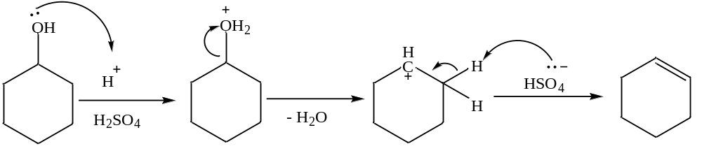
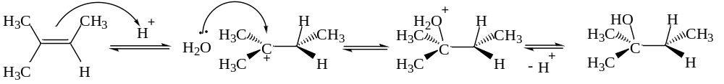
Dehidratacija alkohola
Dehidratacijom alkohola se dobijaju alkeni. Reakcija je eliminaciona, i za njeno odvijanje neophodno je prisustvo kiselina, najčešće H₂SO₄ ili H₃PO₄ (HSO₄⁻ ili H₂PO₄⁻ anjoni koji nastaju su slabi nukleofili pa neće doći do konkurentne reakcije - supstitucije). Reakcija započinje protonovanjem hidroksilne grupe, pri čemu nastaje intermedijerni alkoksonijum jon, i zatim molekul rastvarača ili anjon kiseline imaju ulogu baze koja preuzima susedni H-atom.
REAKCIJE ALKENA
Hidratacija
Hidratacijom alkena u prisustvu mineralnih kiselina (u vodi) dobijaju se alkoholi. Reakcija je reversna reakciji dehidracije alkohola. Proces započinje elektrofilnim napadom H⁺, pri čemu nastaje intermedijarni karbokatjon, a zatim sledi nukleofilni napad vode. Kao glavni proizvod nastaje više supstituisani alkohol.

Slide 3
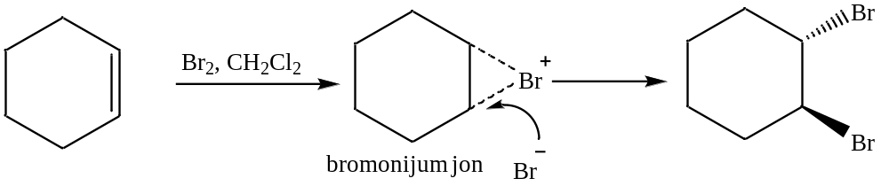
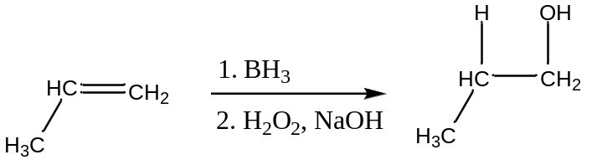
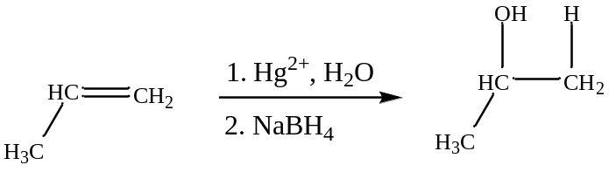
Halogenovanje
Elektrofilnom adicijom broma na dvostruku vezu dobijaju se vicinalni dihalogenalkani. Prvo nastaje intermedijerni bromonijum jon, koji podleže napadu bromida i dobija se anti- proizvod. Kod nesimetričnih bromonijum jona, bromid napada više supstituisani kraj.
Hidroborovanje - oksidacija
Hidroborovanje-oksidacija je postupak za dobijanje alkohola iz alkena. Kod nesimetričnih alkena dobija se manje supstituisani alkohol.
Oksimerkurovanje - demerkurovanje
Reakcijom alkena i Hg(II) soli (npr. Živa(II)-acetat Hg(OAc)) u prisustvu vode u prvoj fazi, i redukcijom pomoću natrijum-bor-hidrida u drugoj fazi nastaju više supstituisani alkoholi kod nesimetričnih alkena. Sekvenca reakcija zove se oksimerkurovanje-demerkurovanje.

Slide 4
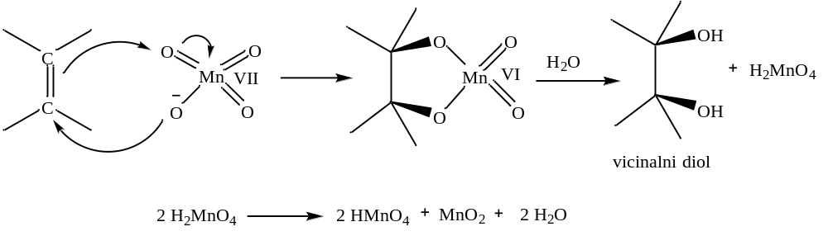
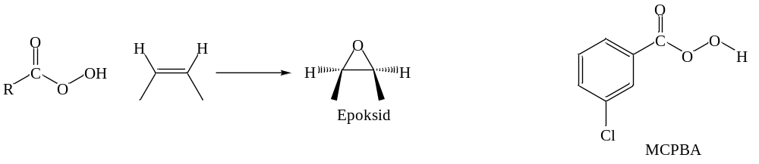
Oksidacija Kalijum-permanganatom (oksidativna dihidroksilacija)
Alkeni reaguju sa vodenim rastvorom KMnO₄ na niskim temperaturama (0°C) i daju sin-vicinalne diole. Tokom reakcije nastaje ciklični intermedijer (neorganski manganatni estar) koji se hidrolizuje do krajnjeg proizvoda – diola i nastaje nestabilna manganatna kiselina H₂MnO₄ koja se u kiseloj sredini disproporcioniše do MnO₂ i MnO₄⁻ koji može da reaguje sa još jednim ekvivalentom alkena.
Oksidacija peroksi kiselinama (epoksidacija)
Reakcijom alkena sa peroksi kiselinama dobijaju se epoksidi. Transfer kiseonika je sin- stereospecifičan. Kiselina koja se često koristi u ove svrhe je MCPBA – meta-hlorperbenzoeva kiselina.

Slide 5
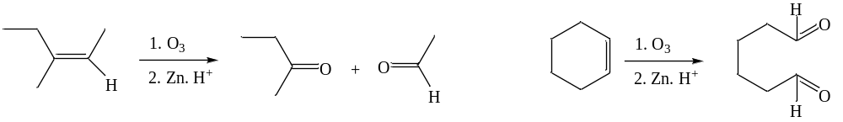
Ozonoliza
Reakcijom alkena i ozona dolazi do potpunog oksidativnog raskidanja dvostruke veze. U prvom koraku nastaju ozonidi koji se dalje redukuju pomoću cinka. Kao krajnji proizvodi, u zavisnosti od stepena supstitucije C-atoma koji su gradili dvostruku vezu, nastaju aldehidi i ketoni.

